Slide 1


Kế hoạch chủ đề
Lớp 5A3
TRƯỜNG MẦM NON
Thời gian THực hiện: từ ngày 8/9 đến 3/10/2025

Slide 2



Kế hoạch tuần 1: Bé vui đến trường
GVTH: Lưu Thị Thảo
Ngày 8/9/2025 | Ngày 9/9/2025 | Ngày 10/9/2025 | Ngày 11/9/2025 | Ngày 12/9/2025
Phát triển thể chất Đi thay đổi hướng theo hiệu lệnh | Phát triển nhận thức - Đếm đến 6, nhận biết nhóm có 6 đối tượn, nhận biết chữ số 6 | Phát triển nhận thức Bài thơ: Tình bạn | Phát triển thẩm mỹ Vận động minh họa: Em đi mẫu giáo | Phát triển TCKN-XH Dạy trẻ kỹ năng phối hợp, hợp tác nhóm (Cảm xúc xã hội Sel)
- Quan sát: Khuôn viên trường -TCVĐ: Nhảy dây - Chơi tự chọn: + Làm cờ đuôi nheo + Trang trí tên biển lớp | - Quan sát: Cồng trường -TCVĐ: Đi cà kheo - Chơi tự chọn: + Bán đồ ăn vặt + Bán các loại nước giải khát | - Quan sát: bập bênh - TCVĐ: “Đôi chân khéo” - Chơi tự chọn: + Nhặt lá sâu + Lau lá + Tưới cây + Quét dọn sân vườn * Nhảy xa | - Quan sát: Thời tiết - TCVĐ: “Đua thuyền trên cạn” - Chơi tự chọn: + Bán hoa quả + Bán đồ chơi trung thu + Làm bánh cu đơ + Làm kẹo * Chạy nhanh | - Quan sát: xích đu - TCVĐ: “Nhảy dây” - Chơi tự chọn: + Bán bóng bay + Bán cờ + Làm bánh kẹo + Làm hoa cầm tay
- Bé tập rửa tay - Thực hành cân đo, tra kênh cho trẻ. | - Truyện: Gà tơ đi học | - Trò chơi: Giới thiệu vệ bản thân - Hát: Chào ngày mới | - Truyện: Gà tơ đi học - Chơi góc nghệ thuật | - Hát: Vui đến trường. - Lau rửa đồ dùng đồ chơi - Thưởng bé ngoan

Slide 3



Kế hoạch tuần 2: Lớp học vui nhôn
GVTH: Nguyễn Thị Hoài Thương
Ngày 15/9/2025 | Ngày 16/9/2025 | Ngày 17/9/2025 | Ngày 18/9/2025 | Ngày 19/9/2025
Phát triển thể chất VĐCB “Nhảy lò cò 5 bước liên tục đổi chân theo yêu cầu" | Phát triển nhận thức - Xác định phía trên- dưới, trước- sau của đồ vật có sự định hướng | Phát triển ngôn ngữ Tập tô chữ cái: “o ô ơ” | Phát triển thẩm mỹ Vẽ cô giáo em | Phát triển TCKNXH Dạy kỹ năng giặt khăn, phơi khăn
- Quan sát: Bể cá - TCVĐ: “ Chạy thay đổi tốc độ theo đúng hiệu lệnh” - Chơi tự chọn: + Dòng chảy nhanh chậm + Thả vật chìm, vật nổi + Chơi với cát | - Quan sát: Thời tiết - TCVĐ: “Đi cà kheo.” - Chơi tự chọn: + vẽ tranh cát + Chơi câu cá + Chơi đua thuyền trên cạn + Chơi ô ăn quan | - Quan sát: Cầu khỉ - TCVĐ: “ Đôi chân khéo” - Chơi tự chọn: + Chơi dòng chảy nhanh chậm + Vật chìm, vật nổi + Đong đo nước *Nhảy cao | - Quan sát: bộ đồ chơi thể chất - TCVĐ: “ Tay đẹp” - Chơi tự chọn: + Vẽ tranh cát + Chơi câu cá + Chơi đua thuyền trên cạn + Chơi ô ăn quan | - Quan sát: Cây hoa mẫu đơn - TCVĐ: “ Nhảy dây” - Chơi tự chọn: + Câu cá + Đua thuyền trên cạn + Pha màu nước *Bật qua mô đất
- Thơ: Mèo con đi học - Chơi góc học tập | - Trò chơi:Kể đủ 3 loại thực phẩm - Bài hát: Ngày đầu tiên đi học | - Giao nhiệm vụ cho trẻ trực nhật trong lớp - Đố vui về đồ dùng đồ chơi | - Trò chơi "Bé làm theo hiệu lệnh" - Dạy trẻ cách ứng phó với bão | - Lau rửa đồ dùng đồ chơi - Hoạt động trải nghiệm: Bữa tiệc sinh nhật

Slide 4
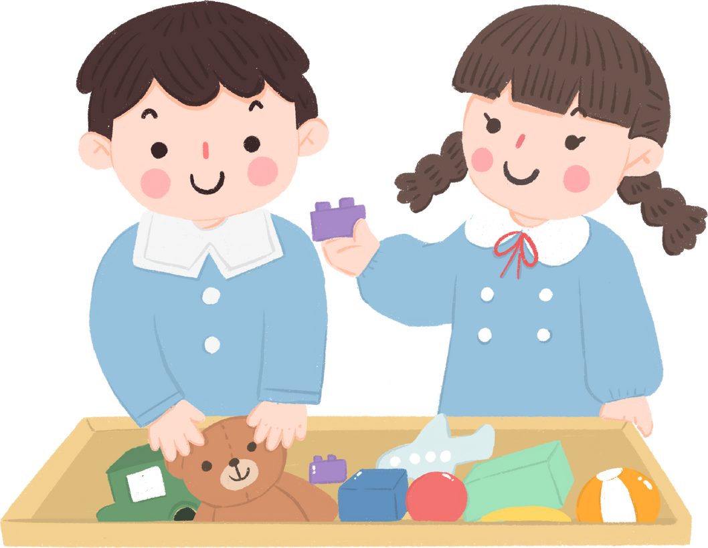
Kế hoạch tuần 3: Bé giữ gìn đồ chơi
GVTH: Lưu Thị Thảo
Ngày 22/9/2025 | Ngày 23/9/2025 | Ngày 24/9/2025 | Ngày 25/9/2025 | Ngày 26/9/2025
Phát triển thể chất VĐCB: “Bật tách khép chân liên tục qua 7 ô” | Phát triển nhận thức “Tìm hiểu một số đồ chơi trong lớp bé" | Phát triển ngôn ngữ - Truyện: “Mèo con và quyển sách” | Phát triển thẩm mỹ -Nặn đồ chơi tặng bạn | Phát triển thẩm mỹ: Hát: Chúng mình cùng dọn đồ chơi
- Quan sát: Đu quay - TCVĐ: “Đi cà kheo ” - Chơi tự chọn: + Đánh trống + Trình diễn thời trang + Đánh đàn + Chơi với đồ chơi ngoài trời. | - Quan sát: thời tiết TCVĐ: “ Bò chui qua cổng - Chơi tự chọn: + Múa, ca hát + Nhảy theo điệu nhạc + Trình diễn thời trang *Squats | - Quan sát: sân khấu - TCVĐ: “ Nhảy dây - Chơi tự chọn: + Đánh đàn + Ca hát + Trang phục tự chọn | .- Quan sát: Cây hoa mẫu đơn - TCVĐ: “ Bật chụm tách chân” - Chơi tự chọn: + Múa, ca hát + Nhảy theo điệu nhạc + Trình diễn thời trang *Đứng lên ngồi xuống 15 lần | - Quan sát: Cây sấu - TCVĐ: “Nhảy dây” - Chơi tự chọn: + Đánh trống + Trình diễn thời trang + Đánh đàn + Chơi với đồ chơi ngoài trời
- Thực hành dạy trẻ các nguyên tắc đảm bảo an toàn khi sử dụng điện (An toàn về điện; Khoảng cách, tư thế ngồi; Thời gian sử dụng…) | - Hát: Chúng mình cùng dọn đồ chơi - Chơi góc học tập. | - Trò chơi: Bé hãy tìm các lối thoát hiểm an toàn | Thực hành kỹ năng thoát hiểm khi xảy ra hỏa hoạn | - Lau rửa đồ dùng đồ chơi - Nêu gương cuối tuần.

Slide 5






Kế hoạch tuần 4: Bé đón trăng rằm
GVTH: Nguyễn Thị Hoài Thương
Ngày 29/9/2025 | Ngày 30/9/2025 | Ngày 1/10/2025 | Ngày 2/10/2025 | Ngày 3/10/2025
Phát triển thể chất - VĐCB: “Ném bắt bóng với người đối diện” | Phát triển nhận thức HĐ 5E: Khám phá chiếc mặt nạ trung thu | Phát triển ngôn ngữ Trò chơi chữ cái “o ô ơ” | Phát triển thẩm mỹ HĐ EDP: Làm mặt nạ trung thu | Phát triển thẩm mỹ VĐTTC: Đêm trung thu
- Quan sát: Cây sấu - TCVĐ: “ chạy thay đổi tốc độ theo hiệu lệnh” - Chơi tự chọn: + Bán trang phụ biểu diễn sư tử + Bán hoa quả + Làm đồ chơi trung thu + Làm đèn lồng *Nhảy bao bố | - Quan sát: Cầu trượt - TCVĐ: “ Đi cà kheo” - Chơi tự chọn: + Bán trang phục múa lân + Bán đầu sư tử + Bán đồ dùng gia đình + Làm bánh nướng, bánh dẻo | - Quan sát: Công việc của cô nuôi - TCVĐ: “ Nhảy dây” - Chơi tự chọn: + Trang trí đầu sư tử + Làm đèn lồng trung thu + Làm mặt nạ trung thu + Làm bánh nướng, bánh dẻo *Nhảy lò cò | - Quan sát: Cầu thăng bằng - TCVĐ: “Đi cà kheo” - Chơi tự chọn: + Bán trang phục múa lân + Bán đầu sư tử + Bán đồ dùng gia đình + Làm bánh nướng, bánh dẻo | - Hoạt động toàn khu: + Trưng bày sản phẩm theo chủ đề. *Squats
- Tìm hiểu về ngày tết trung thu - Xây dựng mẫu thiết kế: mặt nạ trung thu - Xác định mục tiêu, tiêu chí cần thực hiện để tạo ra sản phẩm "Mặt nạ trung thu" | - Truyện: Sự tích chú cuội cung trăng - Trò chơi: Nu na nu nống | - Truyện: Mèo con và quyển sách - TC: Kể tên 3 loại thực phẩm | - Hát: Rước đèn dưới trăng - Dạy trẻ cách ứng phó với nắng nóng kéo dài | - Lau rửa đồ dùng đồ chơi - Nêu gương cuối tuần. - Thưởng bé ngoan

